Slide 1
Государственное бюджетное дошкольное образовательное учреждение детский сад №7 общеразвивающего вида с приоритетным осуществлением деятельности по художественно-эстетическому развитию детей
Пушкинского района Санкт-Петербурга
Что такое
Здоровье?
Составила воспитатель: Альберти Генриетта Геннадьевна

Slide 2
Знают взрослые и дети,
Что главней всего на свете

Slide 3
Быть здоровым и опрятным-
Это всем вокруг приятно.

Slide 4
Если ты здоров всегда,
Все проблемы - ерунда!

Slide 5
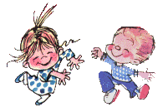
Настроение и силы
Не покинут никогда!

Slide 6
Ведь здоровье-это клад:
Бодрый дух и ясный взгляд!

Slide 7
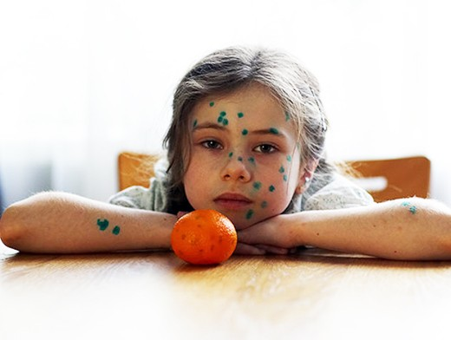
А коль нет у вас здоровья-
То «бациллы» утомят!

Slide 8
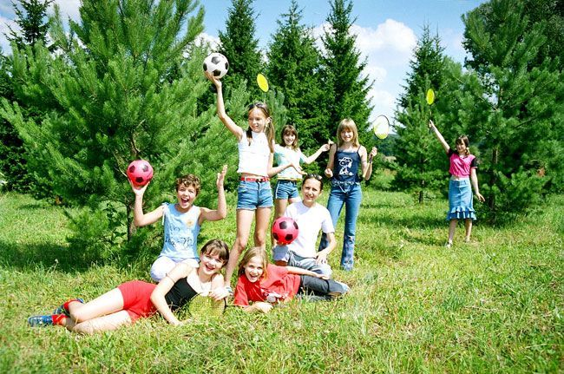
Чтоб болезни стороною
Обходили нас всегда
Нужно личною судьбою
Заниматься иногда.

Slide 9
Зубы чистить, не лениться
По утрам и вечерам,

Slide 10
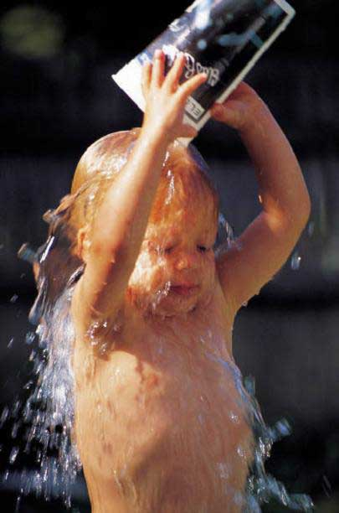
Закаляться, обливаться,

Slide 11
Витаминчиков 100 грамм.

Slide 12
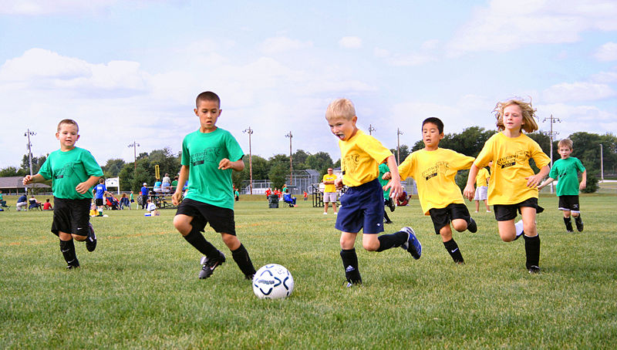
Обязательно со спортом
Крепко-накрепко дружить

Slide 13
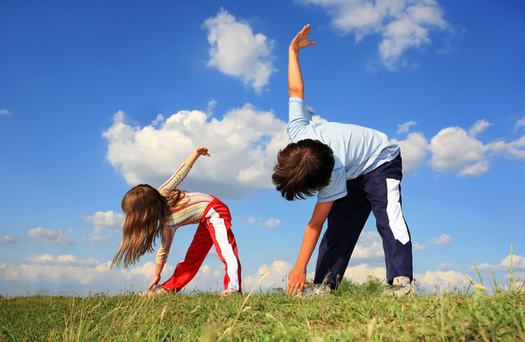
Да зарядкой заниматься,
И здоровьем - дорожить!

Slide 14
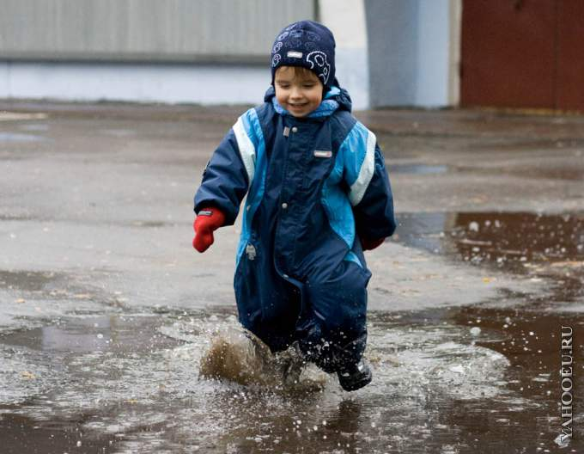
Не ходить по мокрым лужам,

Slide 15
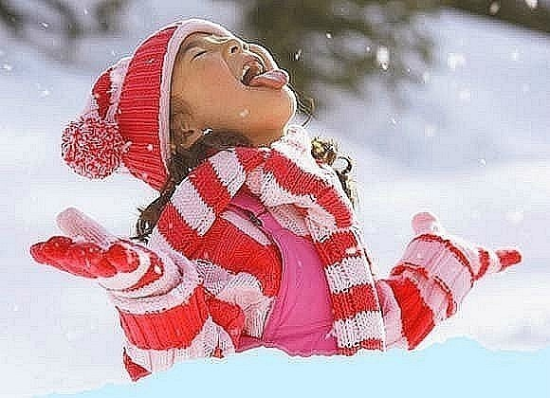
И не кушать зимой снег,

Slide 16
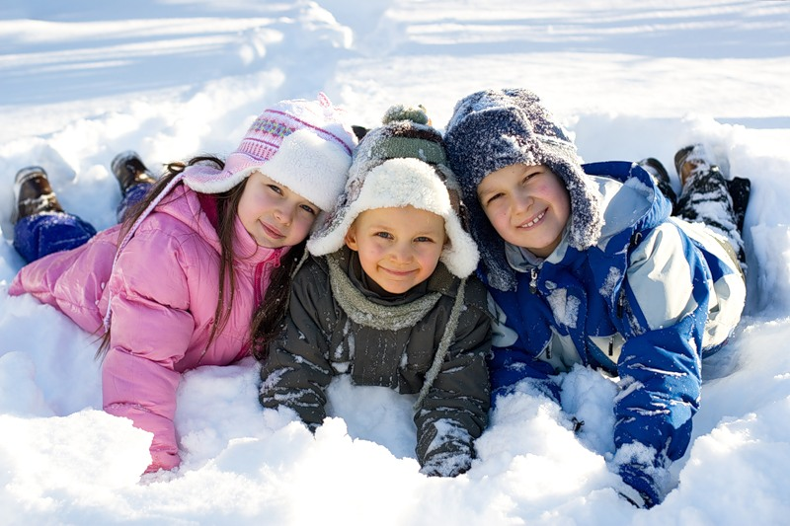
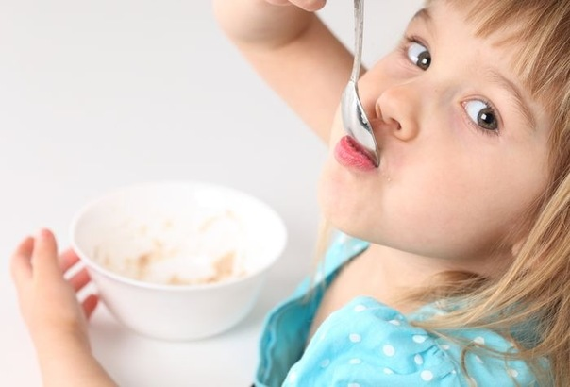
Одеваться, если стужа,
Да чеснок есть на обед!

Slide 17
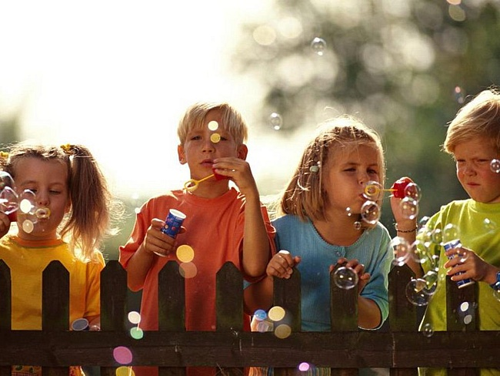
Если солнышко пригреет-
Обязательно гулять!

Slide 18
Не сидеть пол - дня в квартире,
А с друзьями мяч гонять.

Slide 19
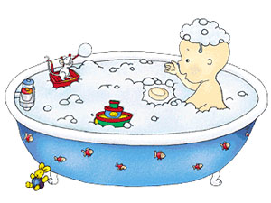
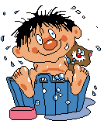
Быть активным и подвижным,
Гигиену соблюдать!

Slide 20
И тогда здоровье будет,
И не будете хворать!

Slide 21
Использованные ссылки:
http://pedsovet.su/ - шаблон для презентации
http://images.yandex.ru – картинки для анимации
Стихотворение « Что такое здоровье? ..» автор Селезов Павел.

